Slide 1
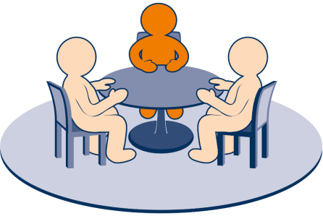
Использование медиативных технологий в работе с педагогами ДОУ
Муниципальное бюджетное дошкольное образовательное учреждение «Центр развития ребёнка – детский сад № 79»
подготовила: Софронова О.В.
–зам.зав.МВР

Slide 2
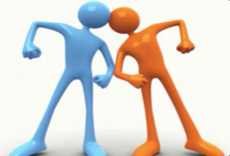
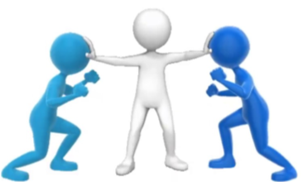
На протяжении многих столетий человечество сталкивалось с конфликтными ситуациями. Эти ситуации, как и другие жизненные трудности, не всегда разрешаются конструктивным путём.
В споре стороны довольно часто не могут понять истинную причину конфликта, услышать мнение другого человека, а также найти правильный выход из сложившейся ситуации. Одним из возможных способов управления конфликтами и их завершения является медиация.

Slide 3
Что такое медиация?
Способ разрешения споров мирным путем на основе выработки сторонами спора взаимоприемлемого решения при содействии нейтрального и независимого лица – медиатора
Медиатор - нейтральная, беспристрастная, независимая третья сторона, способствующая конфликтующим в поиске взаимо удовлетворяющего решения и достижению договоренности о будущих отношениях.

Slide 4
Процедуру медиации в россии регламентируют кодексы и законы :
ФЗ РФ «Об альтернативной процедуре урегулирования споров с участием посредника (процедуре медиации)» № 193-ФЗ.
Гражданский кодекс Российской Федерации (п. 3. ст. 22);
Семейный кодекс Российской Федерации от 29 декабря 1995 г. № 223-ФЗ (п. 2 ст. 22);
Федеральный закон от 27 июля 2010 г. № 194-ФЗ «О внесении изменений в отдельные законодательные акты Российской Федерации в связи с принятием Федерального закона «Об альтернативной процедуре урегулирования споров с участием посредника (процедуре медиации)»;

Slide 5
Однако нет необходимости всем становиться профессиональными медиаторами для того, чтобы использовать медиативный подход в своей деятельности.
Что такое медиативный подход?
Это навыки по предупреждению споров и выходу из спора, которым можно научить практически любого человека.
«…Это подход, основанный на менталитете сотрудничества. Такой подход, может использоваться как управленческая стратегия для успешной реализации проектов любой степени сложности, поскольку основывается на общественном согласии и ориентации на достижение консенсуса.»
Ц.А. Шамликашвилли

Slide 6
В ДОУ медиативный подход может быть ориентирован на создание безопасной среды в целях, как предупреждения конфликтных ситуаций, так и цивилизованного их разрешения.
Использование современных медиативных технологий в управлении дошкольным образовательным учреждением обусловлено необходимостью модернизации, значительных перемен в системе дошкольного образования в сторону социального партнерства.
Можно определить следующие направления возможности использования медиативных технологий дошкольном образовательном учреждениир:
при организации воспитательно-образовательного процесса с детьми,
в процессе взаимодействия с родителями,
в процессе управления дошкольным учреждением,
в процессе организации методической работы с педагогическими кадрами.

Slide 7
В процессе организации методической работы с педагогами обучение медиативным технологиям помогает повысить профессиональный уровень воспитателей и специалистов ДОУ, педагогическое мастерство при реализации своих трудовых функций.
Обучение медиативному подходу педагогов необходимо для развития их коммуникативной компетенции: желания и умения вступать в коммуникацию, способности ориентироваться в ситуации общения.
Для этого в план методической работы включаются: мастер- классы, практикумы, семинары. На которых педагоги приобретают навыки конструктивного общения. Владение коммуникативными техниками повышает эффективность и скорость урегулирования конфликтов, возникающих в сфере деятельности педагогических работников
Применяя медиативный подход при взаимодействии с родителями можно быстрее наладить диалог, используя позитивный язык, избегая обвинительных слов и оценочных категорий и просто активно слушая собеседника. Слова могут разрядить или накалить обстановку, в зависимости от того, как их используют. Применяя медиативные техники (активное слушание, парафраз, отражение чувств и др.) можно эффективно наладить контакт, как с родителями, так и с детьми в ситуациях накаленного конфликта, либо использовать их как превентивные средства.

Slide 8
медиативные техники
Активное слушание – способ обеспечения эффективного слушания, ориентированный на понимание смысла в целом и интерес к человеку;
«Петля понимания» - инструмент уточнения и прояснения смысла сказанного, помогающий обеспечить насколько возможно полное, глубинное понимание собеседника, через которое сказанное становится не только услышанным, но и принятым, понятым.
«Рефрейминг» - изменение точки зрения на ситуацию для придания ей иного значения. Пример: Посмотреть на происходящее с другой стороны.
Перефразирование (отражение) – это способ, позволяющий показать, через выражение своими словами смысла содержания высказывания собеседника, насколько понятна проводимая на данный момент беседа.

Slide 9
активное слушание
— способ ведения беседы, когда слушающий активно демонстрирует, что он слышит и понимает, в первую очередь, чувства говорящего.
Активно слушать собеседника — означает:
• Дать понять собеседнику о том, что вы услышали из того, что он вам рассказал;
• Сообщать партнеру о его чувствах и переживаниях, связанных с рассказом.
• Спокойно реагировать на все, что говорит собеседник. Никаких личных оценок и замечаний к сказанному.
Пример: собеседник жестикулирует, смотрит в глаза, кивает головой, поддакивает.

Slide 10
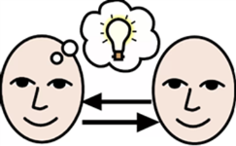
Петля понимания
уточнение правильности понимания того, что сказал собеседник выделение главного, для возвращения собеседника в конструктивное русло, через использование фраз: «Если я Вас понимаю, то…», «Правильно ли я Вас понимаю, имеется в виду…».
Например: «Правильно ли я вас поняла, вы хотите …, вас не устраивает …»
Перефразирование (отражение)
- повторение сказанного собеседником своими словами
Пример:- Я ничего не успеваю!
- Тебе не хватает времени.

Slide 11
Медиативные технологии в работе детского сада, это не просто дань моде, это инструмент оказывающий действенную помощь в стремлении наладить конструктивный диалог со всеми участниками образовательного процесса

Slide 12
спасибо за внимание!

